Slide 1





CONTRALORIA SOCIAL 2020
EN EL MARCO DEL PROGRAMA FORTALECIMIENTO A LA
EXCELENCIA EDUCATIVA(PROFEXCE) 2020

Slide 2

¿QUE ES LA CONTRALORIA SOCIAL?
De acuerdo al Artículo 69 de la Ley General de Desarrollo Social, se reconoce a la Contraloría Social como el mecanismo de los beneficiarios, de manera organizada, para verificar el cumplimiento de las metas y la correcta aplicación de los recursos públicos asignados a los programas de desarrollo social.

Slide 3

OBJETIVO DE LA CONTRALORIA SOCIAL
Conocer los criterios generales para el cumplimiento de las disposiciones en materia de la promoción de Contraloría Social (CS) 2020, para que los beneficiarios o Integrantes del comité(s) vigilen la aplicación correcta de los recursos públicos federales asignados a las Instancias Ejecutoras durante el ejercicio fiscal 2019 para el PFCE y en 2020 para el PROFEXCE y PPS.

Slide 4

BENEFICIOS DE LA CONTRALORIA SOCIAL
Mecanismo de vigilancia de los recursos públicos
Establece compromisos y corresponsabilidad entre la Ciudadanía y los tres órdenes de Gobierno
Incentiva y fortalece la participación social
Verifica que los programas de desarrollo social cumplan con sus objetivos
Ofrece flexibilidad en la operación de cada programa
Diseña e implementa estrategias
Los beneficiarios reciben mayor orientación e información

Slide 5
¿QUE ES EL COMITÉ DE CONTRALORIA SOCIAL?
Son las formas de organización social constituida por los beneficiarios de los programas de desarrollo social a cargo de las dependencias y entidades de la Administración Pública Federal, para el seguimiento, supervisión y vigilancia de la ejecución de dichos Programas, con relación al cumplimiento de las metas y acciones comprometidas en estos, así como la correcta aplicación de los recursos.
Objetivo
Dar seguimiento, supervisión y vigilancia del cumplimiento de las metas y acciones comprometidas en el programa federal social y vigilar la correcta aplicación de los recursos asignados.

Slide 6

QUIENES CONFORMAN EL COMITÉ DE CONTRALORIA SOCIAL
Deberán ser elegidos mediante una convocatoria pública abierta entre los miembros de la
comunidad estudiantil, académica y administrativa de la IE, quedan excluidos de participar todos aquellos que se encuentran relacionados activamente en el ejercicio del recurso. El mismo comité puede ser el mismo en otro programa, siempre y cuando sean los mismos beneficiarios.
Número de integrantes: Serán mínimo dos y máximo cuatro miembros. Promover mismo número de hombres y mujeres.

Slide 7
Vigilar que:
a) Se difunda información suficiente, veraz y oportuna sobre la operación del programa federal.
b) El ejercicio de los recursos públicos para las obras, apoyos o servicios sea oportuno, transparente y con apego a lo establecido en las reglas de operación y, en su caso, en la normatividad aplicable.
c) Los beneficiarios del programa federal cumplan con los requisitos de acuerdo a la normatividad aplicable
d) Se cumpla con los períodos de ejecución de las obras o de la entrega de los apoyos o servicios.
e) Exista documentación comprobatoria del ejercicio de los recursos públicos y de la entrega de las obras, apoyos o servicios.
f) El programa federal no se utilice con fines políticos, electorales, de lucro u otros distintos al objeto del programa federal.
g) El programa federal se ejecute en un marco de igualdad entre mujeres y hombres.
h) Las autoridades competentes den atención a las quejas y denuncias relacionadas con el programa federal.
Registrar en los informes los resultados de las actividades de contraloría social realizadas, así como dar seguimiento, en su caso, a los mismos.
Recibir las quejas y denuncias sobre la aplicación y ejecución de los programas federales, recabar la información de las mismas y, en su caso, presentarlas junto con la información recopilada a la Representación Federal o, en su caso, a la Instancia Ejecutora del programa federal, a efecto de que se tomen las medidas a que haya lugar.
Recibir las quejas y denuncias que puedan dar lugar al fincamiento de responsabilidades administrativas, civiles o penales relacionadas con los programas federales, así como turnarlas a las autoridades competentes para su atención.
PRINCIPALES ACTIVIDADES DEL COMITÉ DE CONTRALORIA SOCIAL

Slide 8
¿QUIENES SON BENEFICIARIOS?
Alumnos, docentes, y personal administrativo de las instancias ejecutoras que resultaron apoyadas a través del programa.
La universidad tecnológica regional del sur ha sido beneficiaria del programa de fortalecimiento a la excelencia educativa (PROFEXCE) 2020 , Beneficiando a:
592 hombres y 465 mujeres que forman parte de esta comunidad.

Slide 9

OBJETIVOS A SEGUIR
Vigilar La Correcta Aplicación De Los Recursos
Fomentar La Cultura De Transparencia Y Rendición De Cuentas
Reportar Irregularidades A La Instancia Correspondiente Para El Debido Seguimiento

Slide 10
DOCUMENTOS NORMATIVOS
Esquema de contraloría social (Documento rector para planear, operar y dar seguimiento a las actividades de CS, para generar acciones de seguimiento, supervisión y vigilancia.)
Guía operativa de la contraloría social(Es un documento que interpreta el mandato de los Lineamientos para la promoción y operación de la Contraloría Social en los programas federales de desarrollo social; o sea, indica como realizar las actividades de CS.)
Programa anual de contraloría social (PATCS)(Documento que establece las actividades, los responsables, la unidad de medida, metas y el calendario de ejecución para promover la CS en el ejercicio, por parte de la Instancia Normativa en el ámbito del PFCE, PROFEXCE Y PPS. )

Slide 11
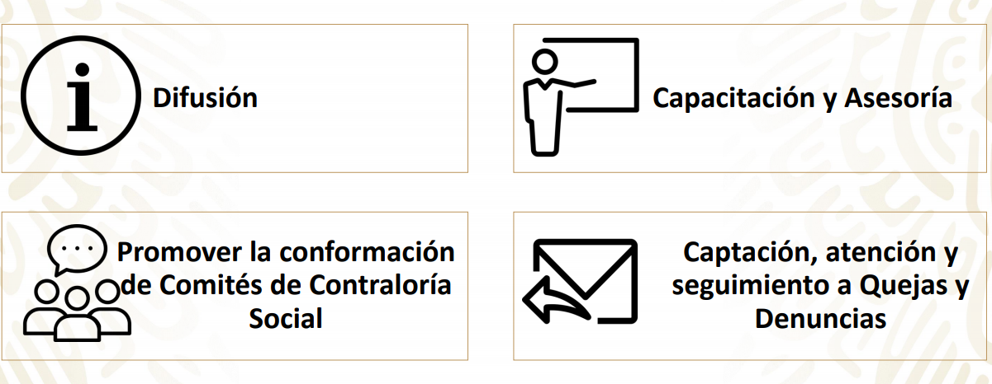
FUNCIONES DEL RESPONSABLE DE CONTRALORIA SOCIAL

Slide 12
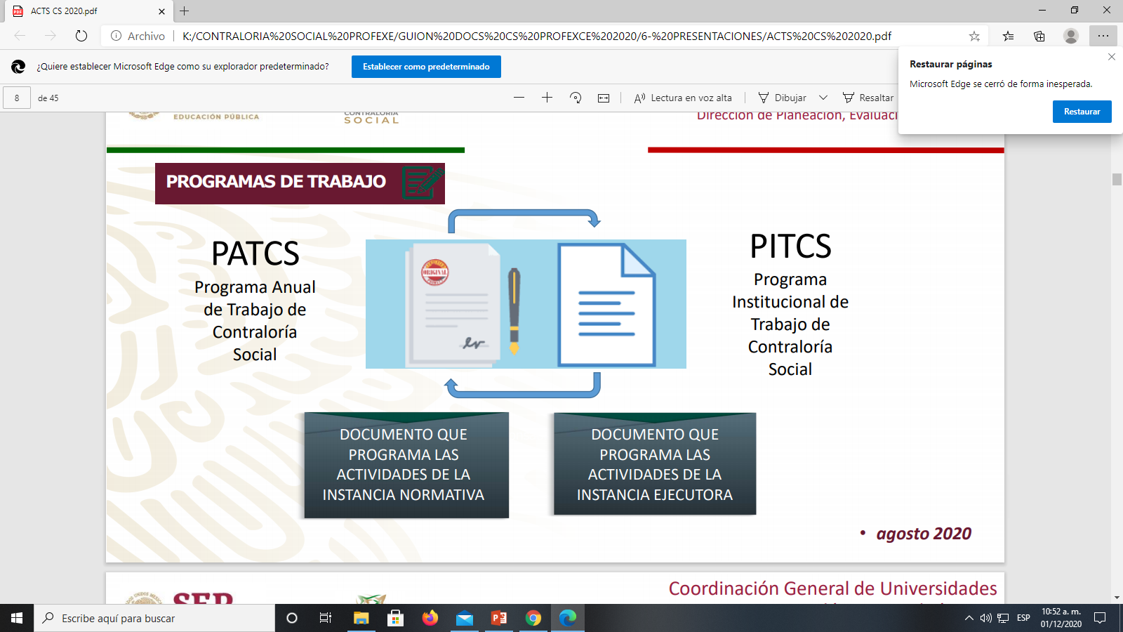

Slide 13
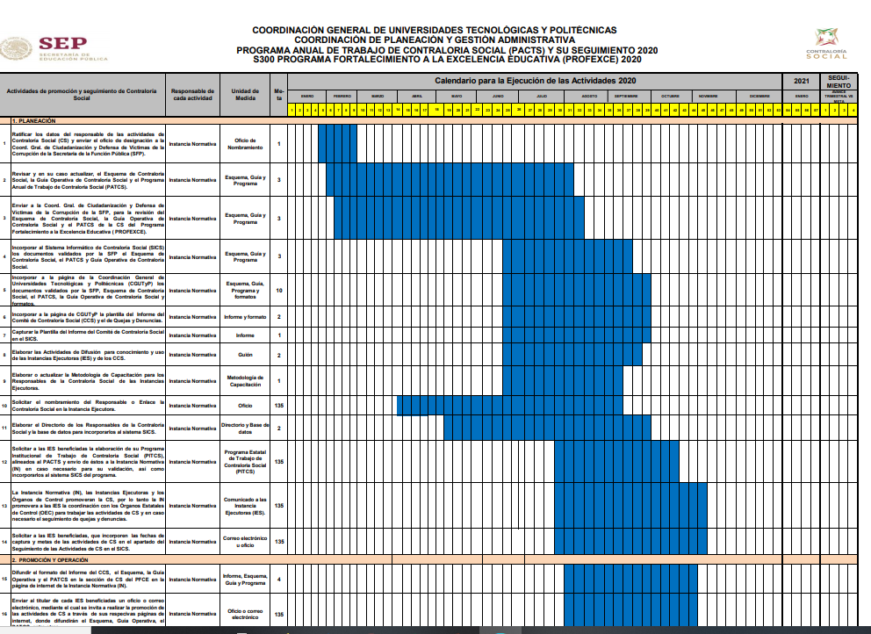
PROGRAMA ANUAL DE TRABAJO DE CONTRALORIA SOCIAL

Slide 14
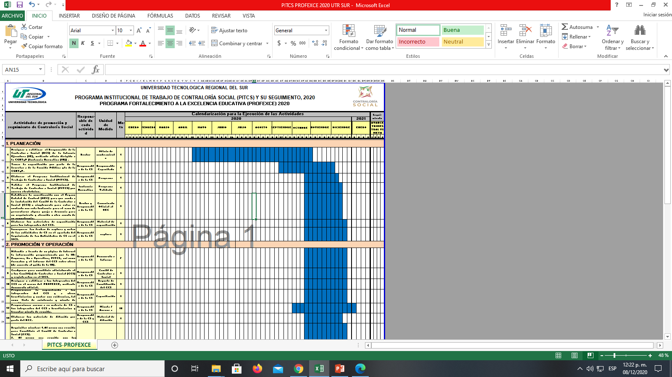
PROGRAMA INSTITUCIONAL DE TRABAJO DE CONTRALORIA SOCIAL

Slide 15
FORMATOS

Slide 16
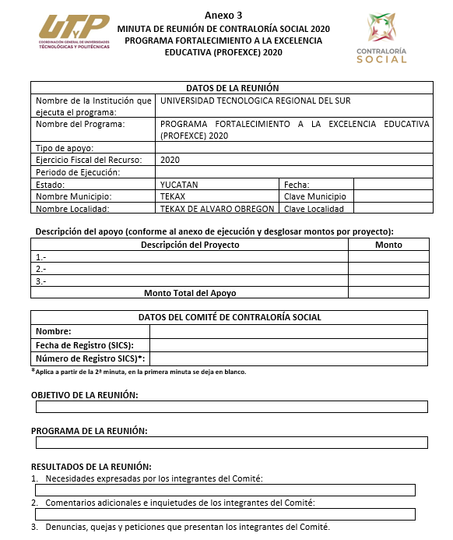
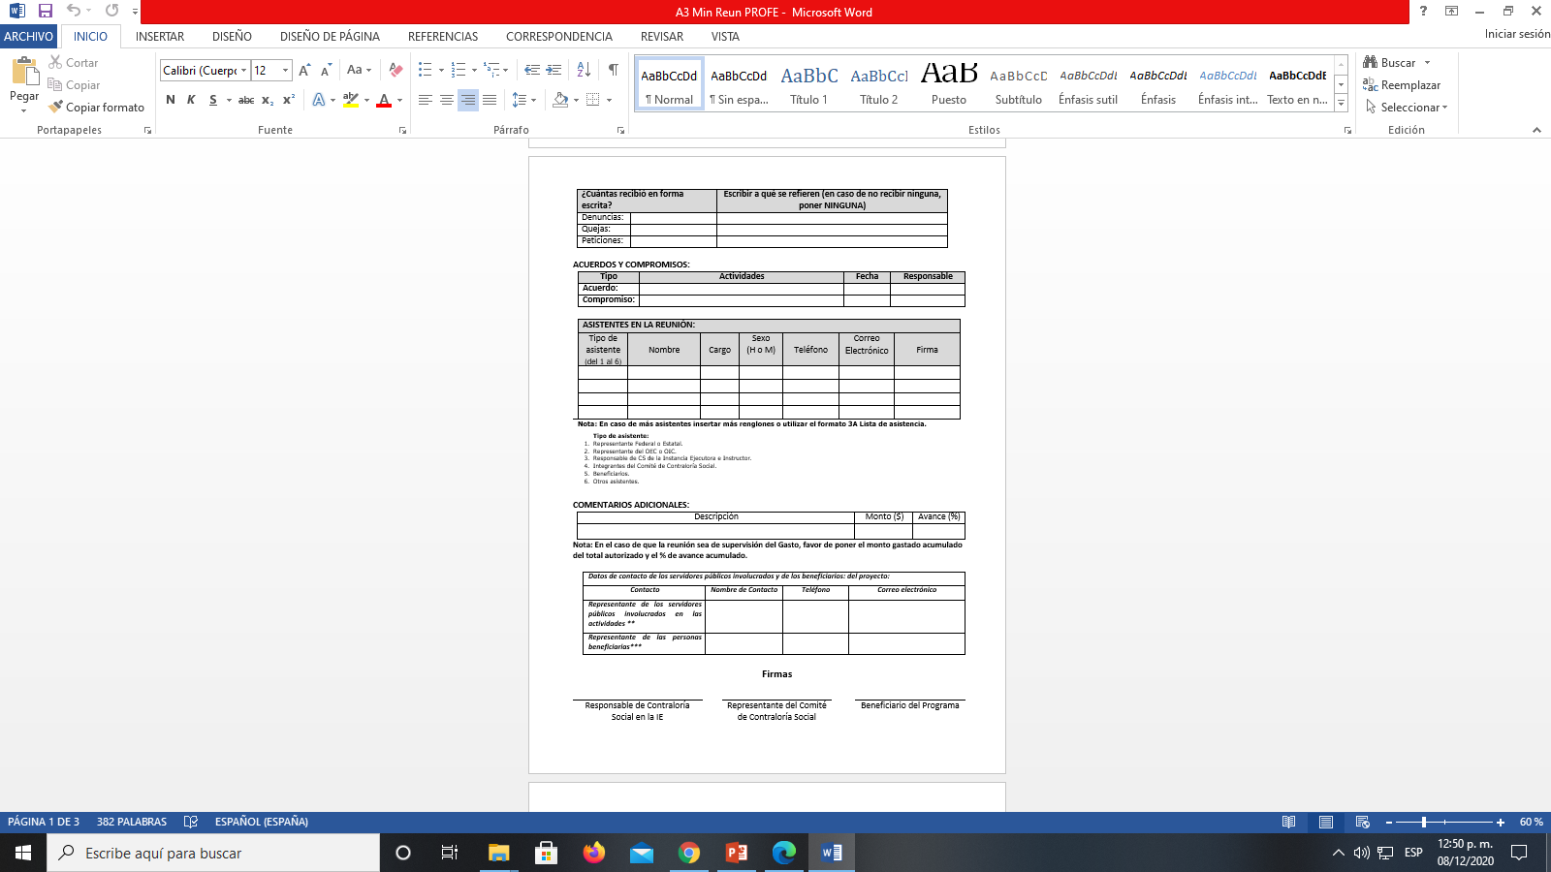
A3 MINUTA DE REUNION

Slide 17
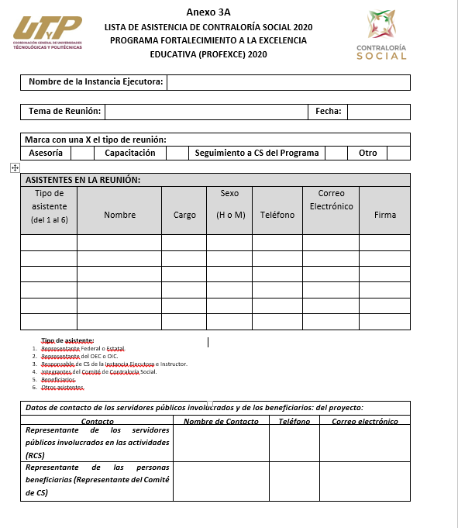
A3A LISTA DE ASISTENCIA

Slide 18
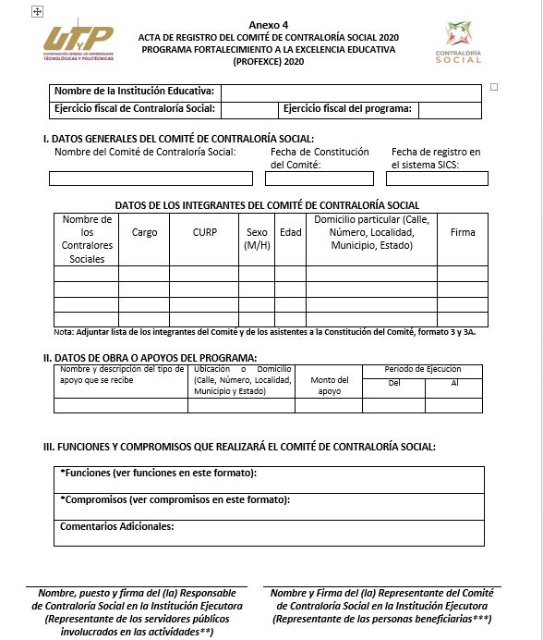
A4 ACTA DE REGISTRO DEL COMITÉ DE CONTRALORIA SOCIAL

Slide 19
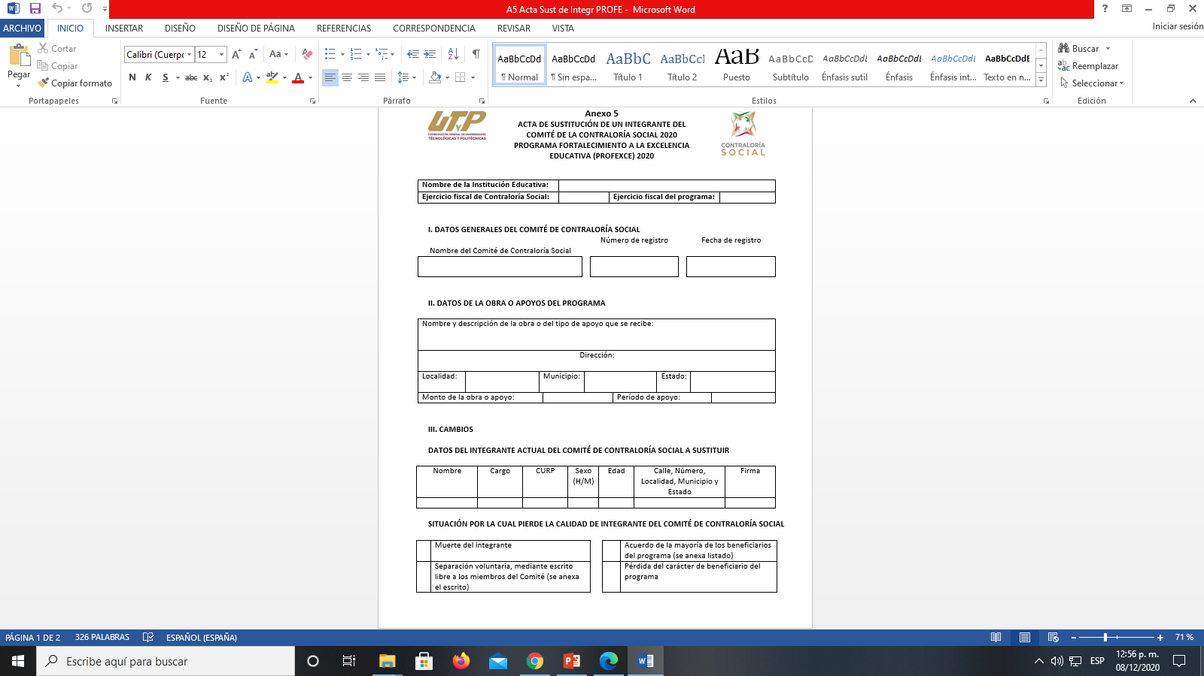
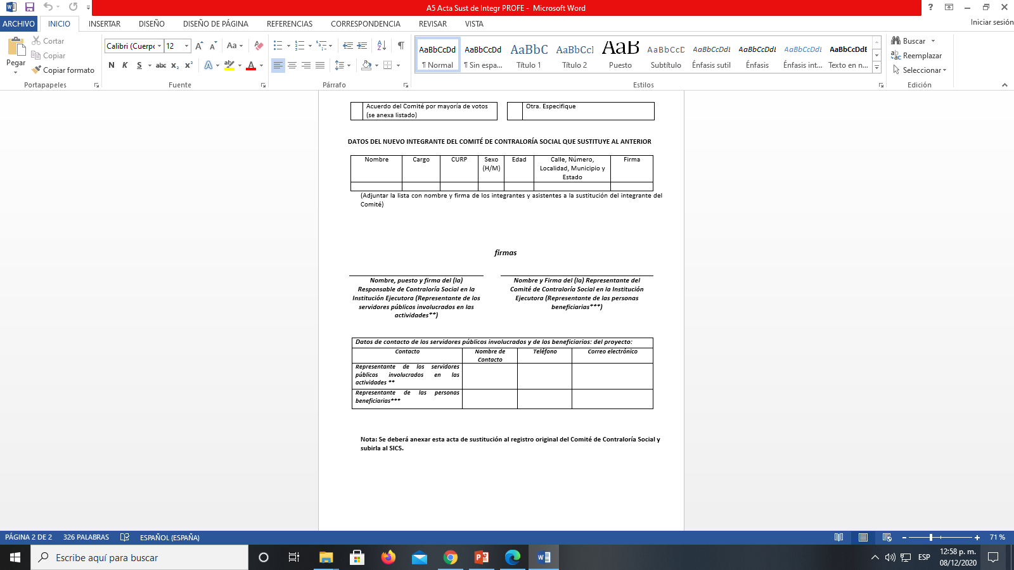
A5 ACTA DE SUSTITUCIÓN DE INTEGRANTES DEL COMITÉ DE CONTRALORIA SOCIAL

Slide 20
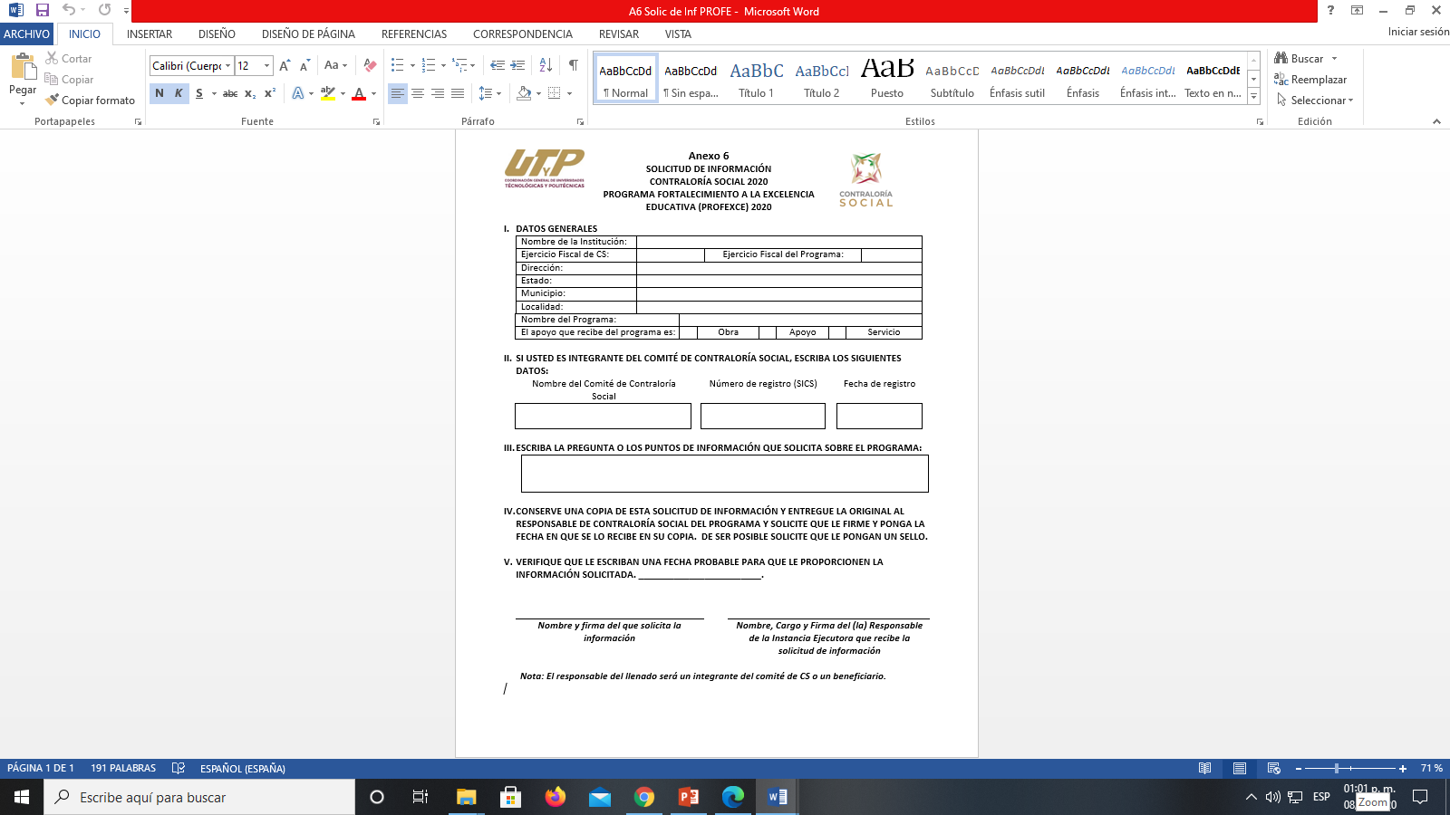
A6 SOLICITUD DE INFORMACION CONTRALORIA SOCIAL

Slide 21
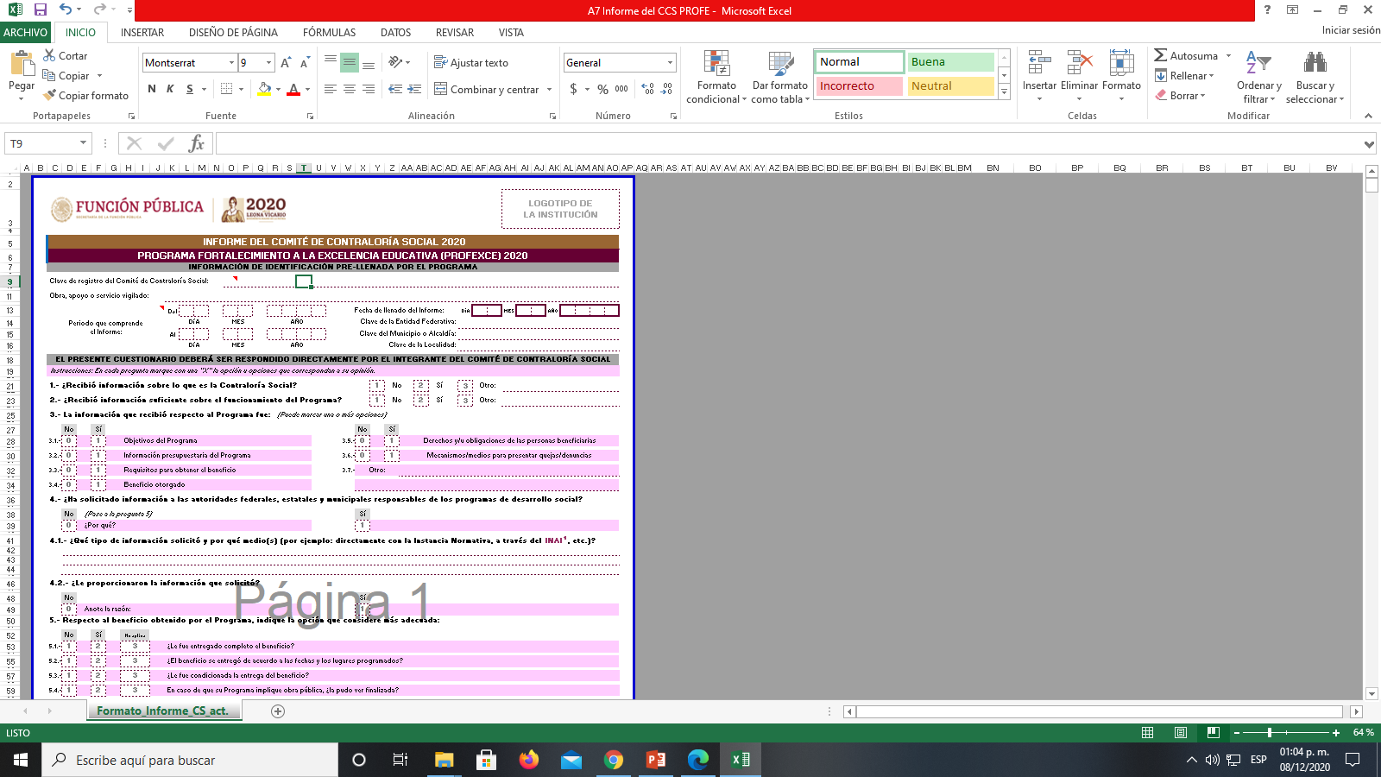
A7 INFORME DEL COMITÉ DE CONTRALORÍA SOCIAL

Slide 22
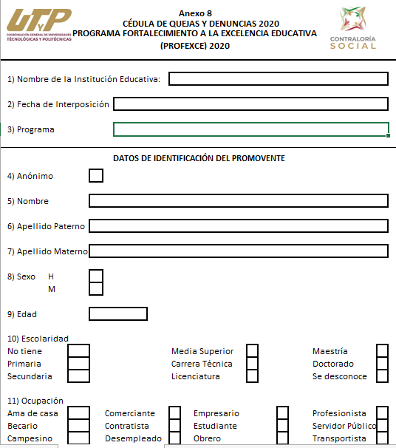
A8 CEDULA DE QUEJAS Y DENUNCIAS

Slide 23
ATENCION A BENEFICIARIOS
Atención en la Dirección General de Universidades Tecnológicas y Politécnicas | Atención personal previa cita. Correo electrónico especial: quejas_denuncias@nube.sep.gob.mx, con el objeto de facilitar a los miembros de las comunidades universitarias y población en general, la emisión de preguntas y/o sugerencias o, en su caso, inconformidades sobre el desarrollo de los proyectos apoyados con recursos del Programa Fortalecimiento a la Excelencia Educativa (PROFEXCE). Directamente en la Subdirección de Evaluación de la Coordinación General, con la Act. Sonia Tapia García, Subdirectora de Evaluación o con la Mtra. María del Consuelo Romero Sánchez, Jefa del Departamento de Evaluación Institucional o con la Lic. Ma. Salomé Cedillo Villar en Av. Universidad 1200, 3º Piso en sección 3G, Colonia Xoco, Alcaldía Benito Juárez, Ciudad de México, México C.P. 03330; o bien, Telefónicamente: Comunicarse al 553601 1610 o al Conmutador de la SEP: 553601-1600, extensiones 67151 o 67146 o 67153, Correos electrónicos personales: stapia@nube.sep.gob.mx o consuelo.romero@nube.sep.gob.mx o salome.cedillo@nube.sep.gob.mx

Slide 24
SECRETARIA DE LA FUNCION PUBLICA (SFP)
Atención Ciudadana en la Secretaría de la Función Pública | Denuncia Ciudadana de la Corrupción (SIDEC): https://sidec.funcionpublica.gob.mx/#!/ Vía correspondencia: Envía tu escrito a la Dirección General de Denuncias e Investigaciones de la Secretaría de la Función Pública en Av. Insurgentes Sur No. 1735, Piso 2 Ala Norte, Guadalupe Inn, Álvaro Obregón, CP 01020, Ciudad de México. Vía telefónica: En el interior de la República al 800 11 28 700 y en la Ciudad de México 55 2000 2000 Presencial: En el módulo 3 de la Secretaría de la Función Pública ubicado en Av. Insurgentes Sur 1735, PB, Guadalupe Inn, Álvaro Obregón, Código Postal 01020, Ciudad de México. Vía correo electrónico: contraloriasocial@funcionpublica.gob.mx Plataforma: Ciudadanos Alertadores Internos y Externos de la Corrupción. La plataforma de alertadores está diseñada para atender casos graves de corrupción y/o en los que se requiere confidencialidad: https://alertadores.funcionpublica.gob.mx Aplicación “Denuncia Ciudadana de la Corrupción”.

